Slide 1
GALLERY
APPLICATION
NHÓM 03

Slide 2
NỘI DUNG
01
02
THÔNG TIN NHÓM
MÔ TẢ DỰ ÁN
03
04
CÁC CHỨC NĂNG CHÍNH
DEMO

Slide 3
THÔNG TIN NHÓM
Huỳnh
Tấn Thọ
Phan Đặng
Diễm Uyên
Sử Nhật Đăng
Đỗ Thái
Duy
Đoàn Thu Ngân
19120302
19120383
19120426
19120469
19120492

Slide 4
MÔ TẢ DỰ ÁN
Ứng dụng Gallery được tạo ra nhằm mang đến những trải nghiệm tốt nhất cho người dùng
1. Môi trường thực thi: thiết bị di động có hệ điều hành Android 8.0 (hoặc API level 26) trở lên
2. Ưu điểm:
• Bộ nhớ: dữ liệu ảnh của Gallery phụ thuộc vào bản thân chiếc điện thoại mà người dùng sử dụng, có thể dễ dàng nâng cấp bằng thẻ nhớ
• Tính riêng tư: nhà cung cấp phần mềm không có quyền sử dụng dữ liệu ảnh trong phần mềm với bất kỳ lý do nào
3. Nhược điểm:
• Bất đồng bộ: ở các phiên bản Android khác nhau, ứng dụng có thể khác nhau
• Chức năng: tính năng không đa dạng bằng một số ứng dụng lâu đời như Google Photos

Slide 5
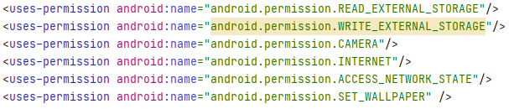
YÊU CẦU CẤP QUYỀN
Ứng dụng yêu cầu cấp quyền từ:
READ_EXTERNAL_STORAGE: để cho phép ứng dụng đọc dữ liệu từ bộ nhớ ngoài.
WRITE_EXTERNAL_STORAGE: để cho phép ứng dụng viết dữ liệu vào bộ nhớ ngoài.
CAMERA: để cho phép ứng dụng mở và sử dụng camera.
INTERNET: để cho phép ứng dụng truy cập Internet.
ACCESS_NETWORK_STATE: để cho phép ứng dụng truy cập tình trạng kết nối mạng
SET_WALLPAPER: để cho phép ứng dụng có quyền đặt màn hình nền

Slide 6
CÁC CHỨC NĂNG CHÍNH

Slide 7
NHÓM CÁC CHỨC NĂNG
Xem và Quản lý ảnh
Quản lý album
Thao tác với ảnh đang xem
1
2
3
4
Thao tác với nhiều ảnh
5
Chỉnh sửa ảnh
6
Tuỳ chỉnh giao diện

Slide 8
1
XEM VÀ QUẢN LÝ ẢNH

Slide 9
1.1
HIỂN THỊ ẢNH THEO THƯ MỤC

Slide 10
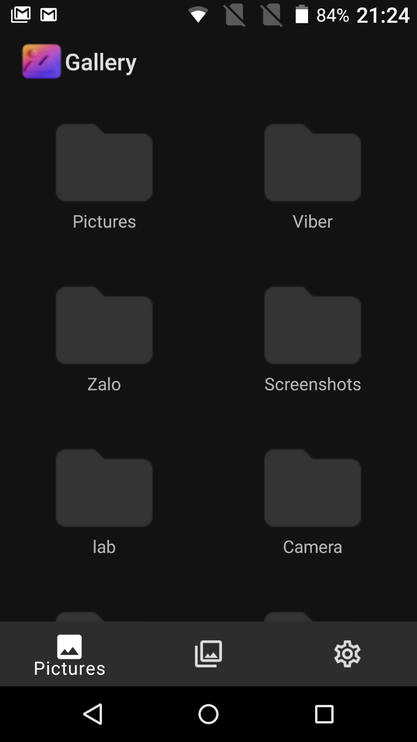
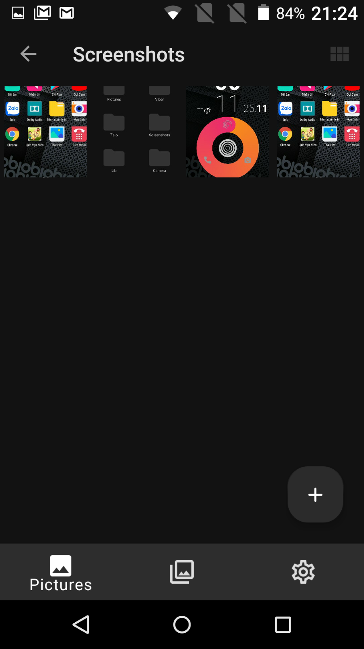

Slide 11
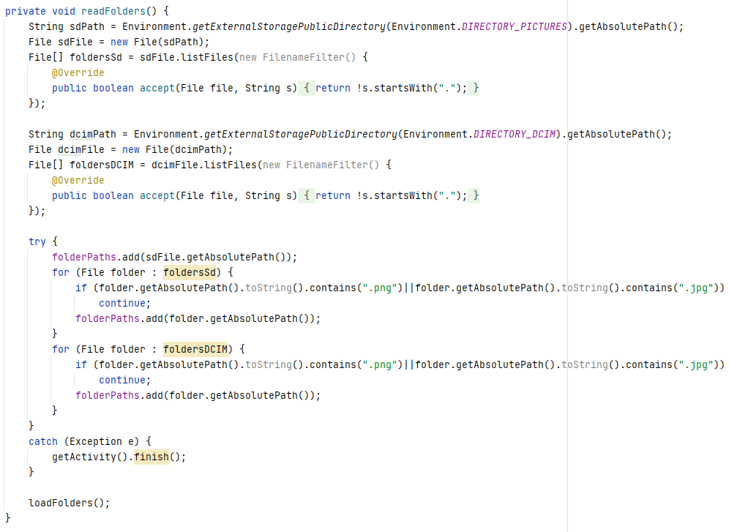
readFolders()
Lấy đường dẫn hai thư mục Pictures và DCIM
Liệt kê các thư mục con
Duyệt từng thư mục con
Thêm đường dẫn thư mục con đã đọc được vào danh sách đường dẫn.
Sử dụng RecyclerView để hiển thị danh sách các thư mục.

Slide 12
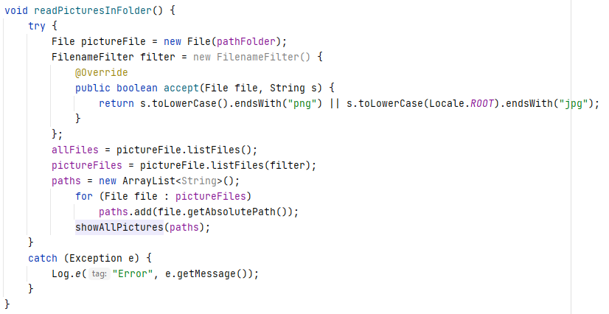
readPicturesInFolder()
Duyệt lần lượt các tệp tin trong thư mục.
Thêm đường dẫn của tập tin có định dạng “*.png” và “*.jpg” vào danh sách đường dẫn ảnh.
Sử dụng RecyclerView để hiển thị ảnh lên màn hình.

Slide 13
1.2
HIỂN THỊ ẢNH Ở CÁC BỐ CỤC KHÁC NHAU

Slide 14
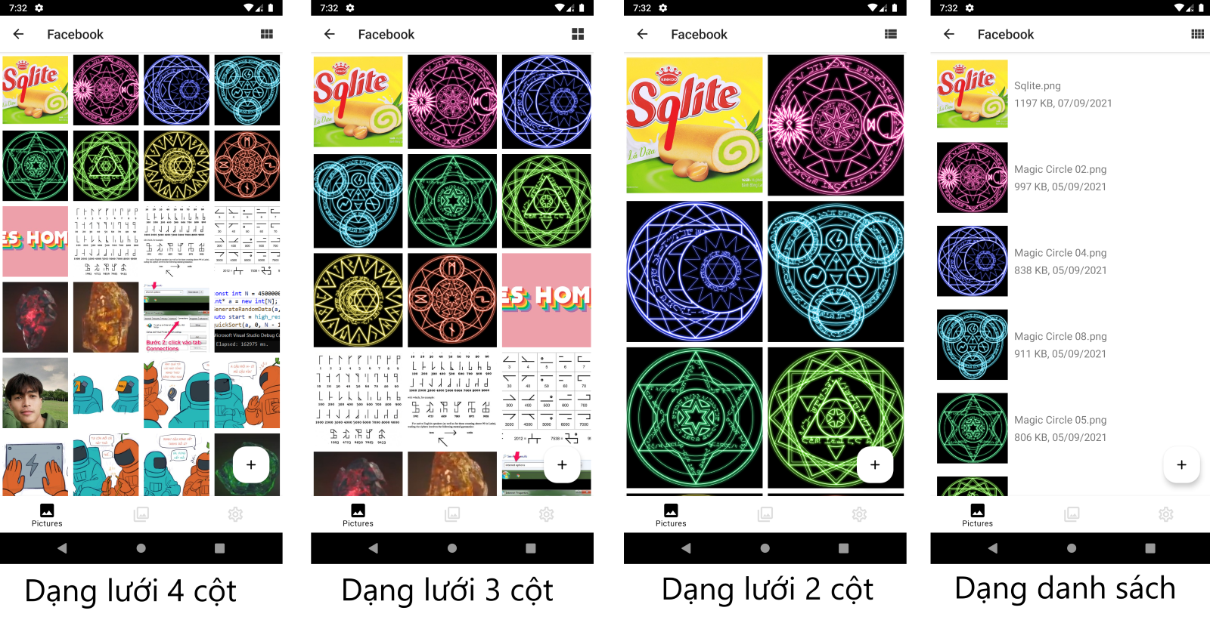

Slide 15
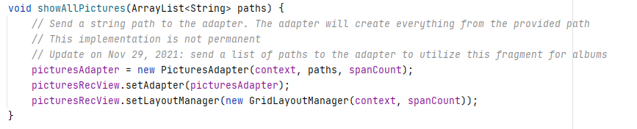
showAllPictures(...)
Cài đặt adapter giúp hiển thị bố cục dạng lưới và dạng danh sách.
Khi adapter ở dạng lưới, bằng cách thay đổi tham số “spanCount” trong GridLayoutManager, giao diện có thể được thể hiện với số lượng cột khác nhau mà không cần cài đặt lặp lại adapter.

Slide 16
THÊM ẢNH TỪ CAMERA VÀ URL
1.3

Slide 17
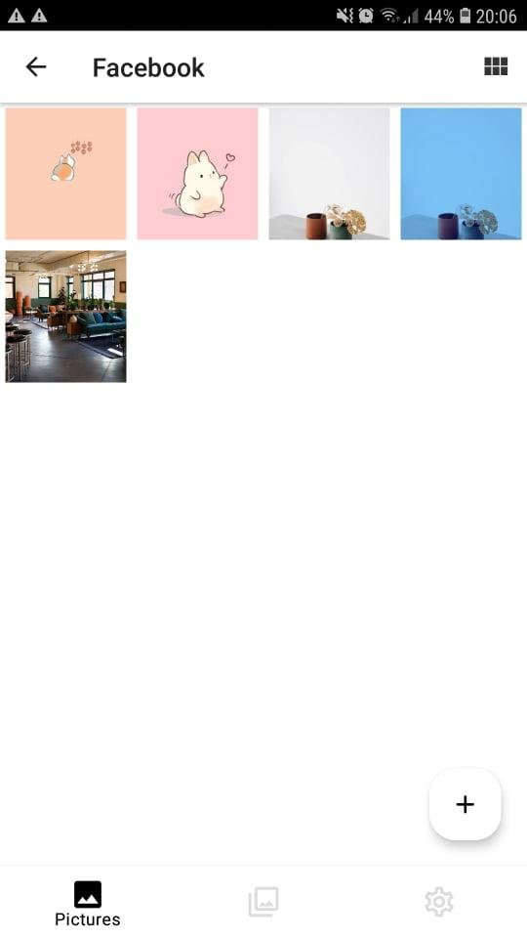


Slide 18
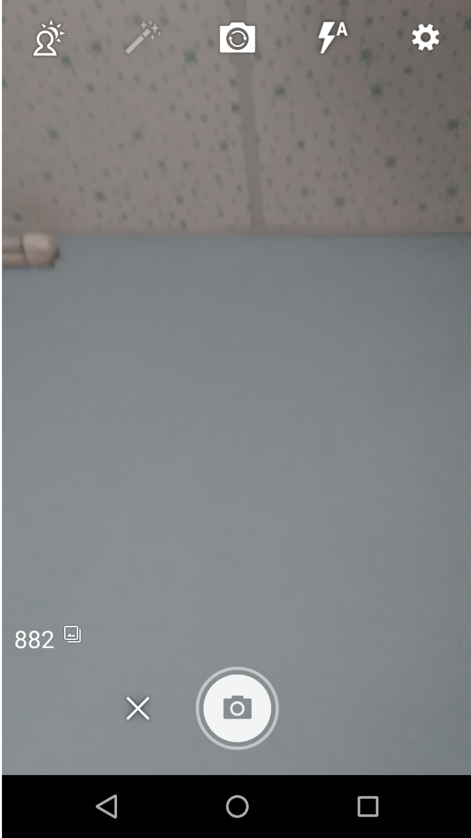
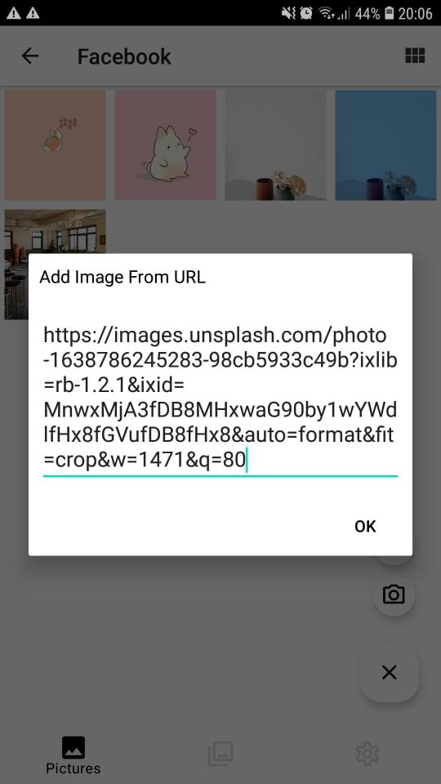
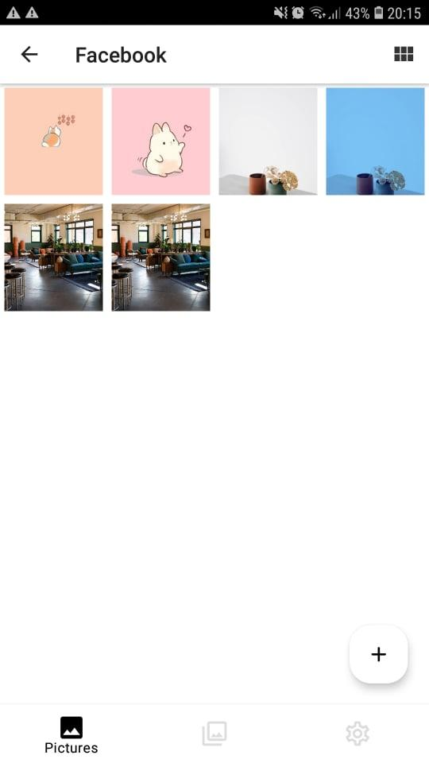

Slide 19
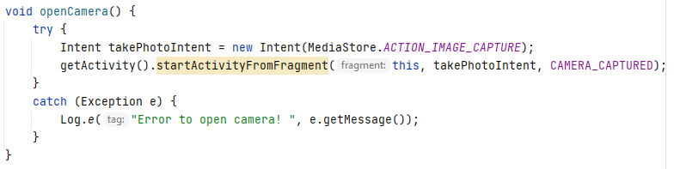
openCamera()
Để truy cập camera của thiết bị, ta khởi tạo một intent mới với action là MediaStore.ACTION_IMAGE_PICTURE

Slide 20
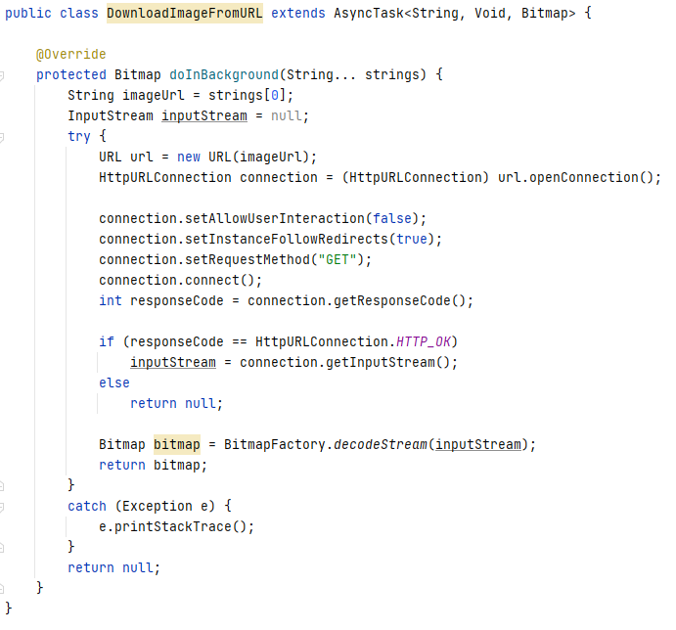
doInBackground()
Tạo đường dẫn url từ chuỗi người dùng vừa nhập.
Mở kết nối Internet
Thực hiện download ảnh.

Slide 21
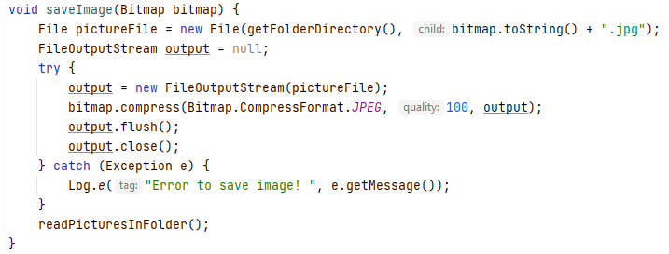
saveImage(Bitmap)
Lấy đường dẫn của thư mục hiện hành
Nén bitmap thành một tập tin có định dạng “*.png”
Lưu tập tin vào thư mục theo cơ chế ghi file.

Slide 22
1.4
LƯỚT SANG TRÁI PHẢI ĐỂ XEM ẢNH PHÍA TRƯỚC, KẾ TIẾP

Slide 23
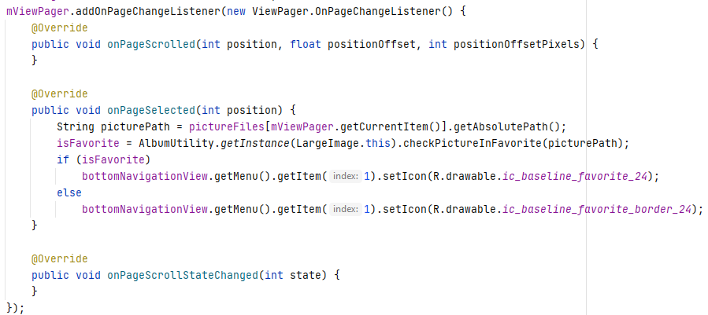
Lướt sang trái, phải
onPageSelected(int position)
Đây là hàm lắng nghe được override khi chuyển trang trong ViewPager.OnPageChangeListener()
Lấy đường dẫn của ảnh phía trước hoặc kế tiếp khi chuyển trang
Kiểm tra xem ảnh đó có ở trong mục Favorite hay không. Nếu có thì hiển thị icon trái tim được lấp đầy, cho biết ảnh đã có trong thư mục Favorite.

Slide 24

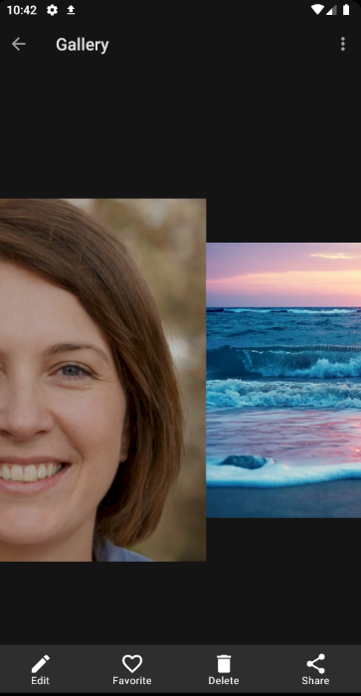
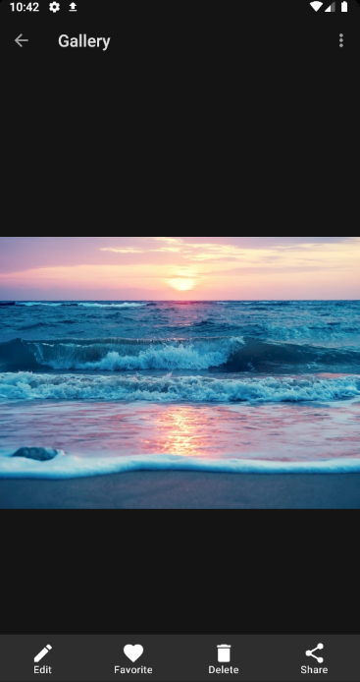
Lướt sang phải
Kết quả

Slide 25
1.5
PHÓNG TO, THU NHỎ HÌNH ẢNH

Slide 26
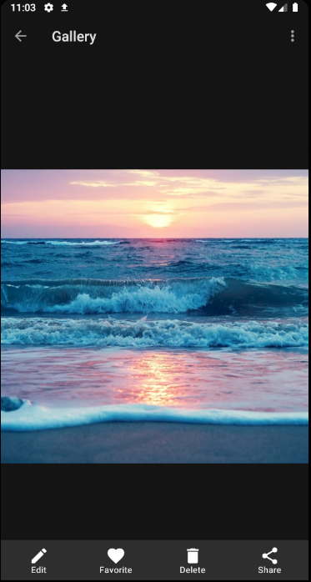
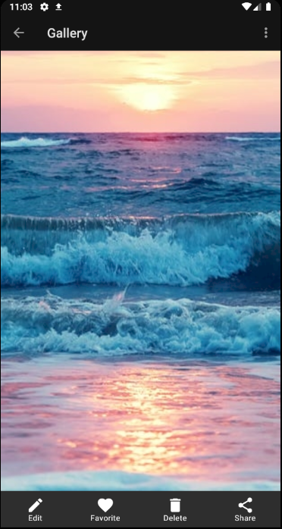

Slide 27
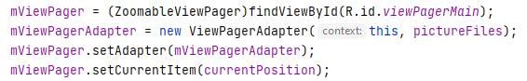
ZoomableViewPager
Class được kế thừa từ lớp ViewPager hỗ trợ phóng to, thu nhỏ ảnh
Sau khi truyền vị trí hiện tại của ảnh nhờ phương thức setCurrentItem(), ta có thể phóng to, thu nhỏ ảnh

Slide 28
2
QUẢN LÝ ALBUM
Tạo, xoá, sửa tên, xem thông tin Album

Slide 29
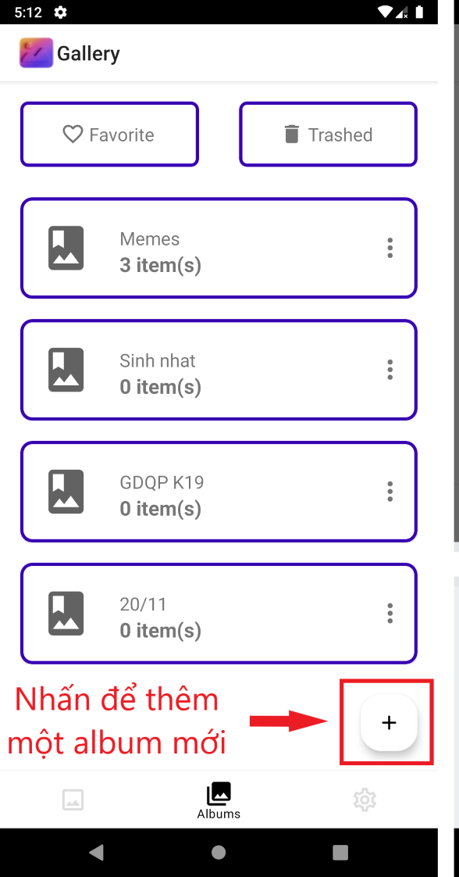
Tạo Album
addNewAlbum()
Kiểm tra tên Album nhập vào có độ dài > 0 không, nếu không thì báo lỗi, nếu có thì thực hiện tiếp các bước tiếp theo với tên vừa nhập
Lấy dữ liệu từ danh sách Album và gán vào list data
Nếu list data lấy được khác null, thêm tên Album mới và dữ liệu của nó vào list.
Sau khi thêm thành công, gán dữ liệu mới vào danh sách Album
Thông báo đến người dùng là thêm thành công hay thất bại

Slide 30
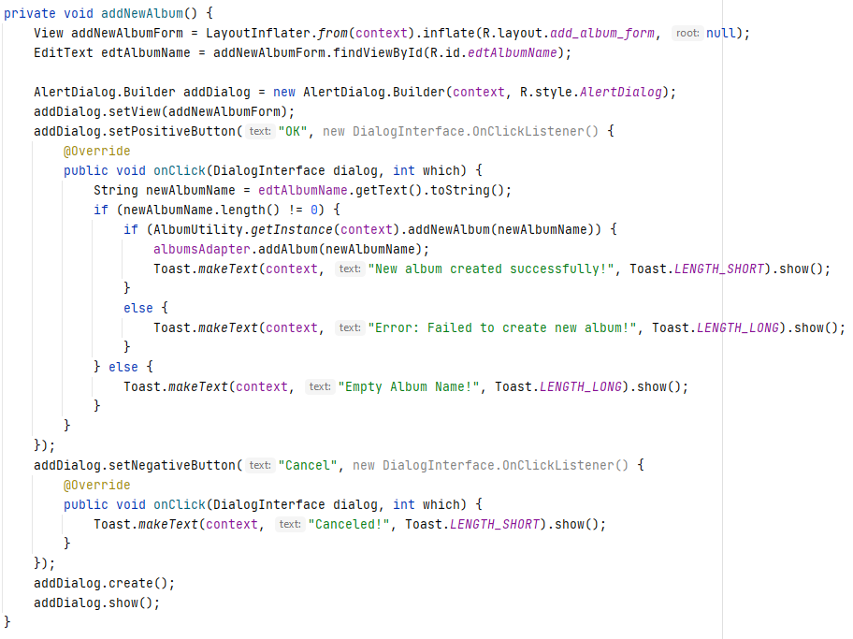
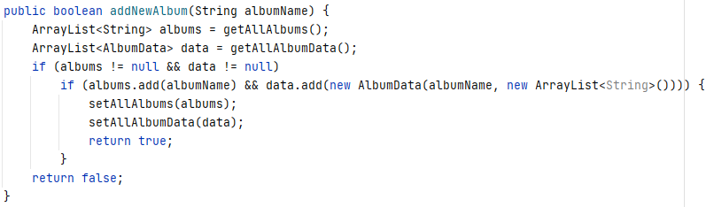

Slide 31
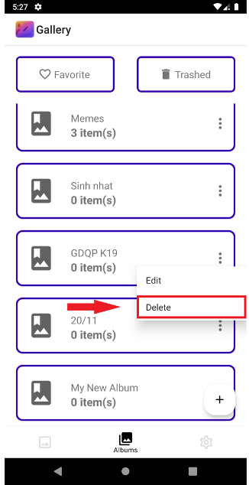
Xoá Album
deleteAlbum()
Truyền vào tên Album cần xoá
Lấy dữ liệu từ danh sách Album để gán vào list data
Nếu list data lấy được khác null, tìm album cần xoá bằng tên của nó.
Nếu tìm thấy, xoá album đó đi
Sau khi xoá thành công, gán dữ liệu mới vào danh sách Album

Slide 32
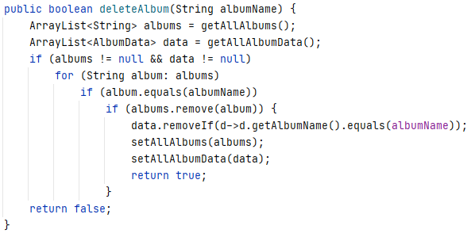

Slide 33
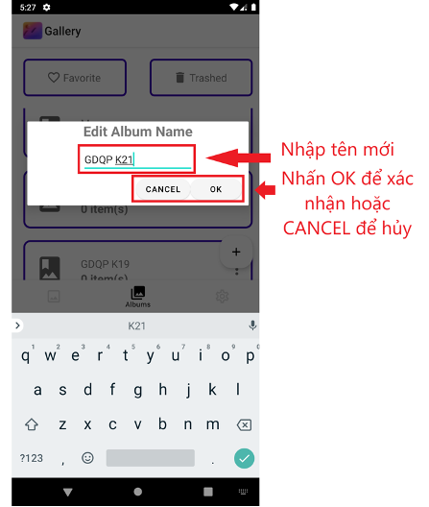
Sửa tên Album
editAlbumName()
Truyền vào tên cũ và tên mới của Album
Lấy dữ liệu từ danh sách Album để gán vào list data
Nếu list data lấy được khác null, dò tìm Album muốn sửa tên thông qua tên cũ của nó
Nếu tìm thấy, gán tên album bằng tên mới
Sau khi sửa tên thành công, gán dữ liệu mới vào danh sách Album

Slide 34
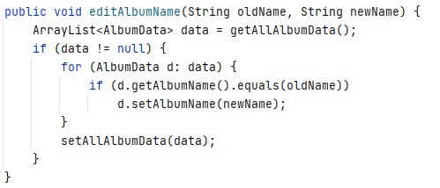

Slide 35
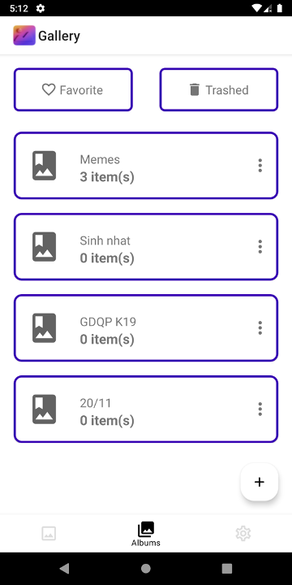
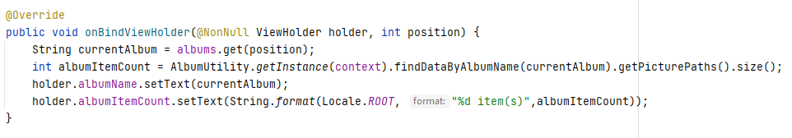
Xem thông tin Album
onBindViewHolder()
Hiển thị thumbnail cho các album.
Hiển thị tên và số lượng phần tử ảnh trong album.

Slide 36
3
THAO TÁC VỚI ẢNH ĐANG XEM

Slide 37
3.1
CHIA SẺ ẢNH
QUA ỨNG DỤNG KHÁC

Slide 38
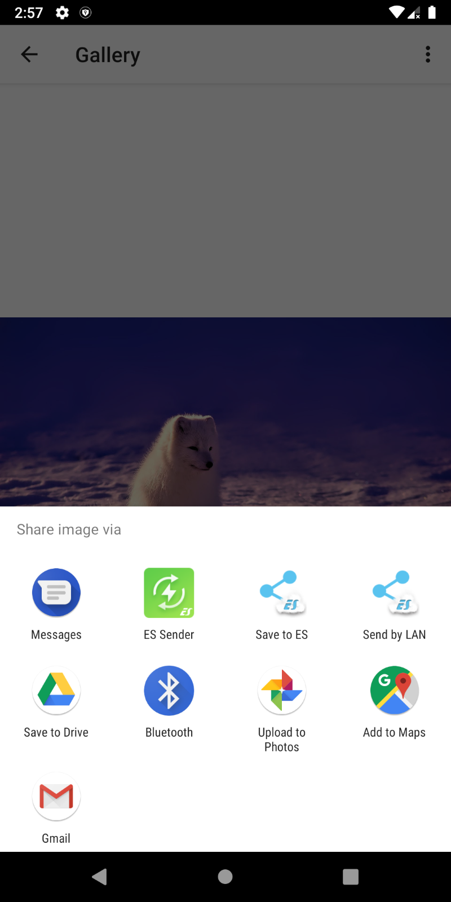
ShareOnPath()
Lưu hình ảnh bitmap vào tệp
Lấy uri hình ảnh đó từ tệp thông qua FileProvider
Sử dụng Intent Action là ACTION_SEND, putExtra với uri

Slide 39
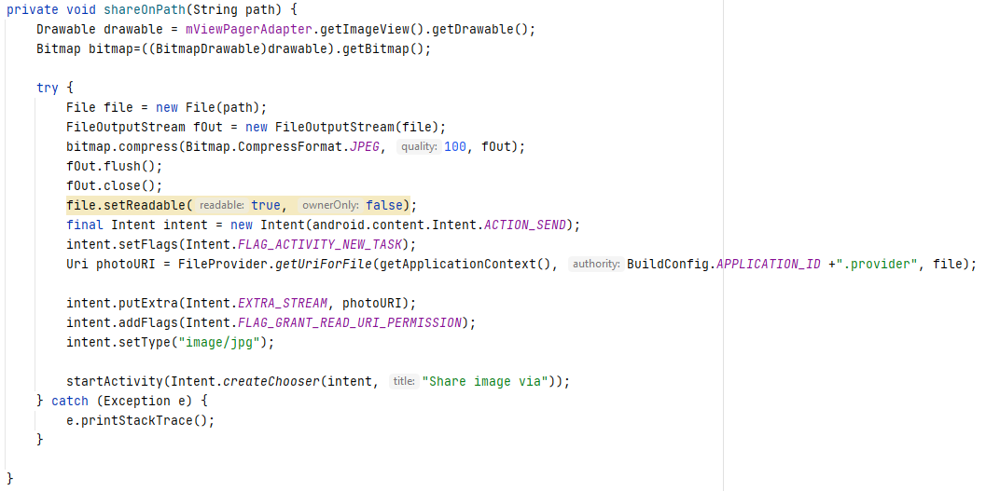

Slide 40
XOÁ ẢNH
KHỎI THIẾT BỊ
3.2

Slide 41
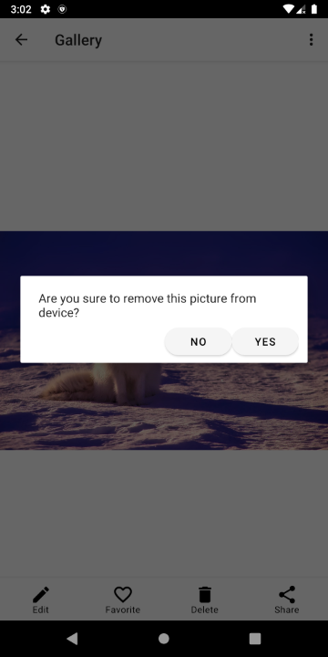
deleteOnDeviceByPath()
Truyền vào đường dẫn ảnh cần xóa.
Xoá khỏi thiết bị bằng hàm delete.
Xoá ảnh đó khỏi tất cả album
Yêu cầu xác nhận xoá ảnh bằng AlertDialog

Slide 42
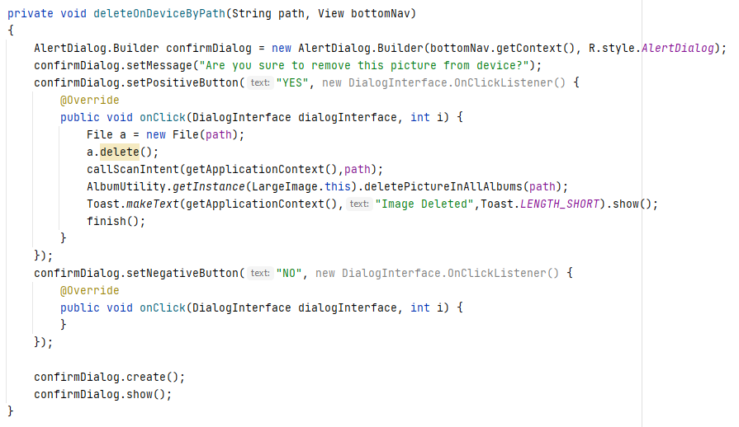

Slide 43
3.3
XOÁ ẢNH
KHỎI ALBUM

Slide 44
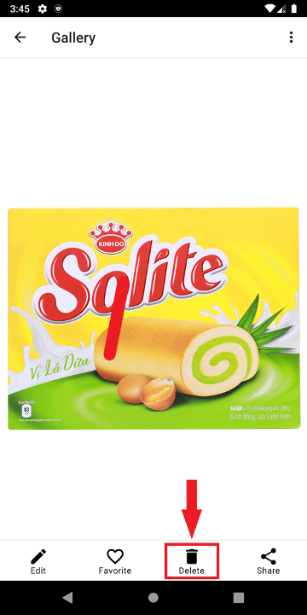
deletePictureInAlbum()
Truyền tên Album, đường dẫn hình ảnh cần xoá
Lấy dữ liệu từ danh sách Album và gán vào list data
Nếu list data lấy được khác null, tìm kiếm album muốn xoá ảnh thông qua tên của nó.
Nếu tìm được Album cần xoá ảnh, ta xoá ảnh đó thông qua đường dẫn của nó
Sau khi xoá thành công, gán dữ liệu mới vào danh sách Album

Slide 45
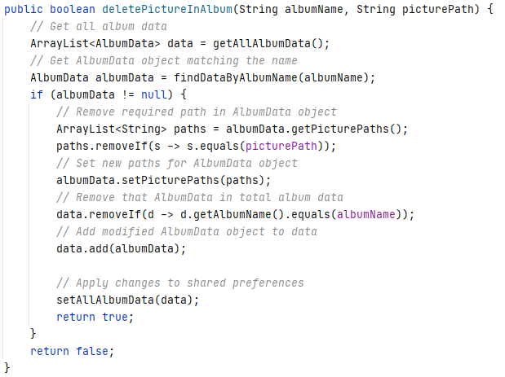

Slide 46
THÊM ẢNH VÀO MỘT HOẶC NHIỀU ALBUM DO NGƯỜI DÙNG TẠO
3.4

Slide 47
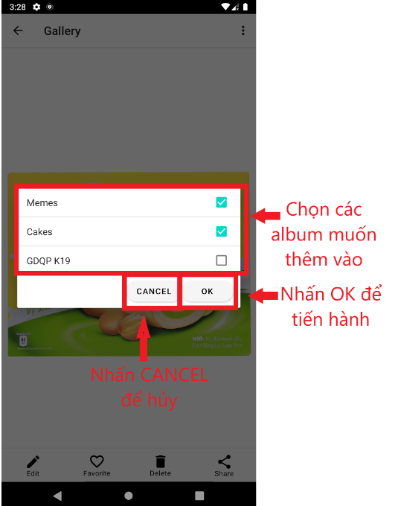
addPictureToAlbum()
Truyền tên Album và đường dẫn hình ảnh cần thêm
Lấy dữ liệu từ danh sách Album và gán vào list data
Nếu list data lấy được khác null, tìm kiếm album muốn thêm ảnh thông qua tên của nó.
Nếu tìm được Album cần thêm ảnh, ta thêm ảnh vào album
Sau khi thêm thành công, gán dữ liệu mới vào danh sách Album

Slide 48
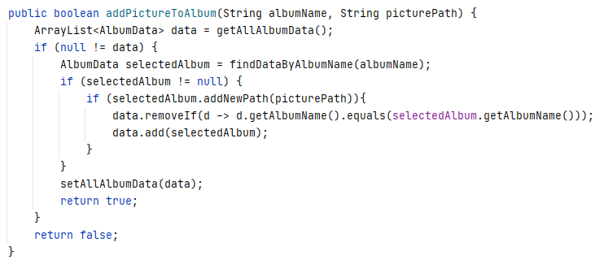

Slide 49
3.5
THÊM ẢNH VÀO MỤC YÊU THÍCH

Slide 50
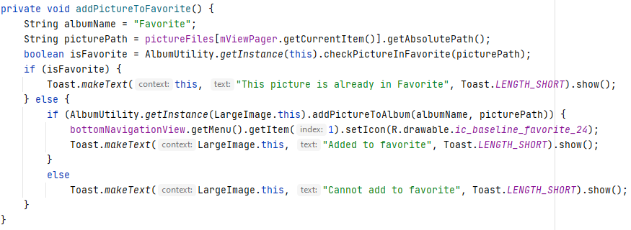
addPictureToFavorite()
Lấy đường dẫn của ảnh đang hiển thị.
Kiểm tra xem trong album Favorite đã có ảnh đó chưa.
Nếu có thì thông báo “This picture is already in Favorite”.
Nếu chưa thì tiến hành thêm vào, đồng thời đổi icon để thông báo ảnh đã có trong Favorite.

Slide 51
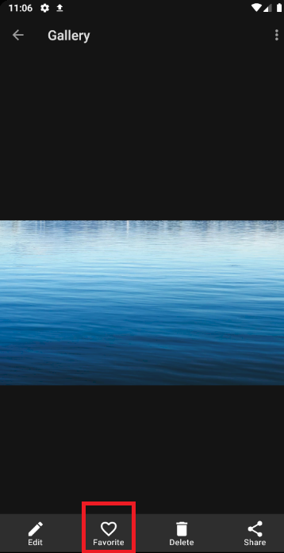
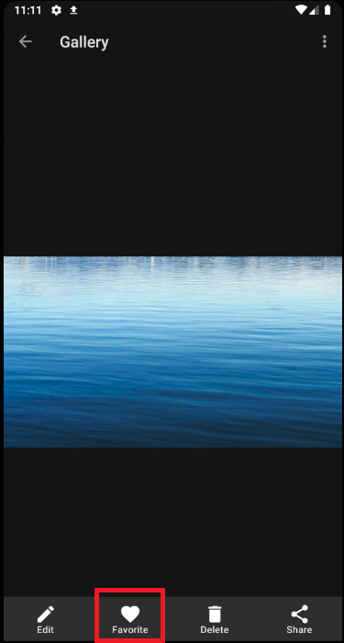
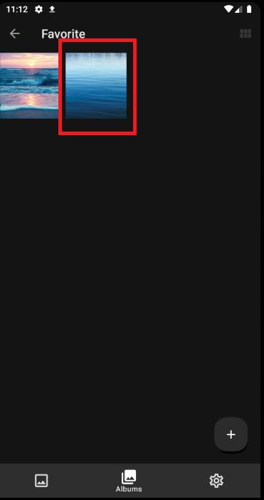

Slide 52
3.6
ĐẶT ẢNH LÀM HÌNH NỀN, HÌNH KHÓA

Slide 53
viewToBitmap()
Truyền vào một view (cụ thể ImageView) để chuyển đổi thành kiểu Bitmap.
wallpaperManager.setBitmap()
Để đặt làm ảnh nền, truyền vào một bitmap dựa trên imageView hiện thời đã được chuyển thành Bitmap nhờ hàm viewToBitmap().
Để đặt làm màn hình khóa, truyền thêm 1 cờ WallpaperManager.FLAG_LOCK (dành cho API từ 24 trở lên)

Slide 54
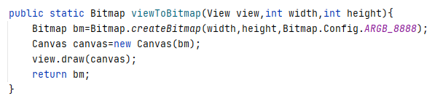
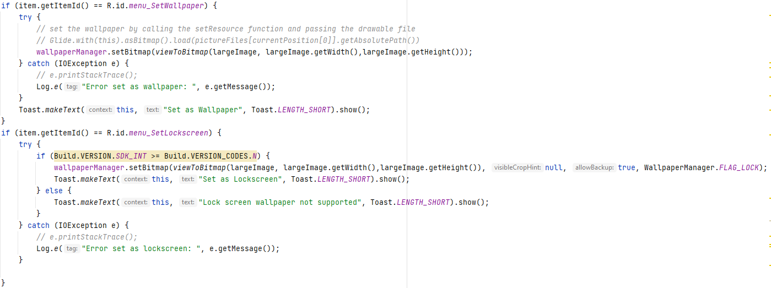

Slide 55
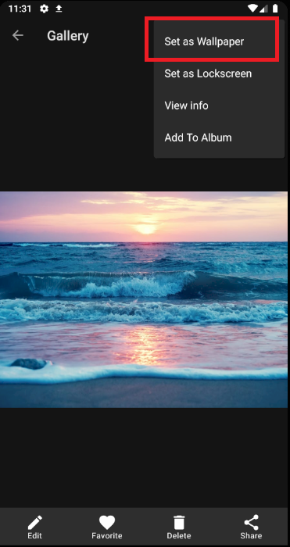
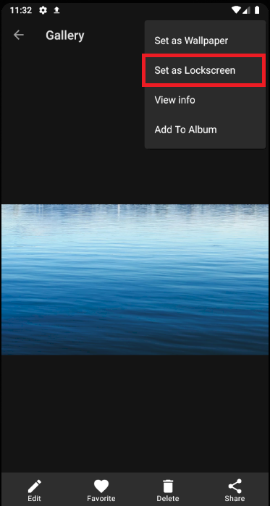
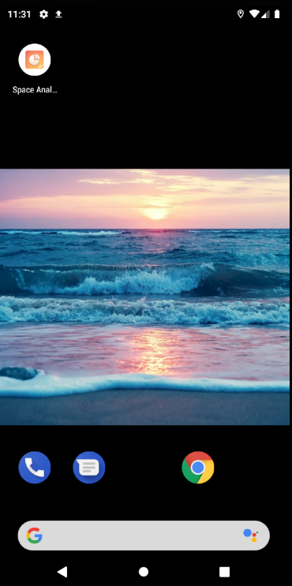
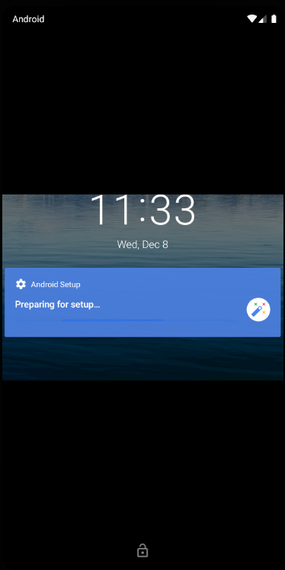
Đặt làm màn hình khóa
Đặt làm ảnh nền

Slide 56
3.7
XEM THÔNG TIN ẢNH

Slide 57
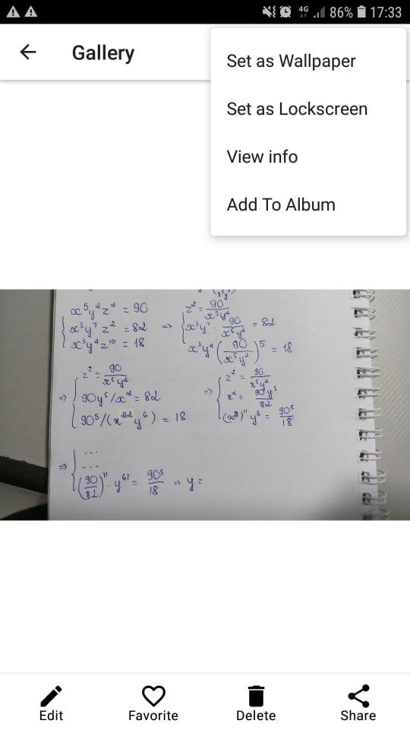
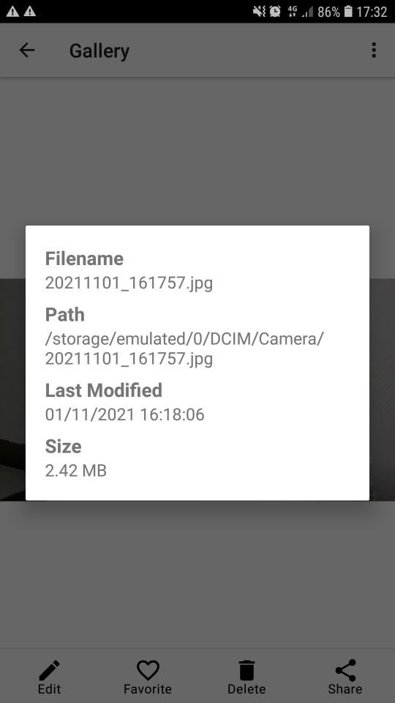

Slide 58
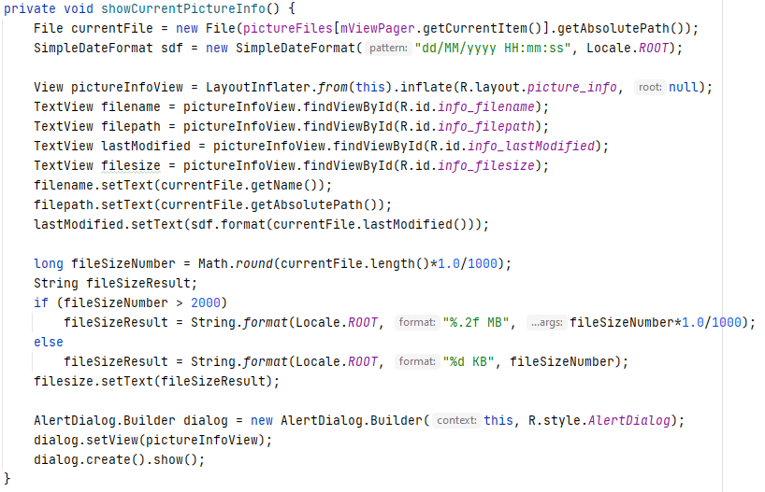

Slide 59
4
THAO TÁC TRÊN NHIỀU ẢNH CÙNG MỘT LÚC
CHỌN NHIỀU ẢNH, XOÁ KHỎI THIẾT BỊ, ALBUM, CHIA SẺ NHIỀU ẢNH

Slide 60

Chọn nhiều ảnh
onListItemSelect()
Sau khi nhấn giữ (onLongClick), ta khởi tạo actionMode và thực hiện chọn ảnh.
Kiểm tra nếu bỏ check hết các ảnh mà actionMode vẫn còn thì thực hiện kết thúc actionMode

Slide 61


Slide 62
Xóa khỏi thiết bị, Xóa khỏi album
deleteMulti()
Lưu đường dẫn của các ảnh đã chọn vào 1 mảng.
Nếu các ảnh đã chọn được chứa trong “FOLDER” thì sẽ thực hiện xóa khỏi thiết bị.
Nếu các ảnh đã chọn được chứa trong “ALBUM” thì sẽ thực hiện xóa khỏi album đó chứ không xóa trên thiết bị.

Slide 63



Slide 64


Xóa khỏi thiết bị
Xóa khỏi album

Slide 65


Chia sẻ nhiều ảnh
shareMulti()
Lưu đường dẫn của các ảnh đã chọn vào 1 mảng.
Chuyển mảng các đường dẫn của ảnh thành 1 mảng Uri nhờ FileProvider.getUriForFile()
Khởi tạo một Intent với Action là ACTION_SEND_MULTIPLE và truyền vào Intent mảng Uri trên để thực hiện chia sẻ.
Đã chia sẻ vào ứng dụng Drive

Slide 66


Slide 67
CHỈNH SỬA ẢNH
5
XOAY, LẬT, BỘ LỌC ẢNH

Slide 68


XOAY
Xoay 45 độ
rotate()
Khởi tạo ma trận biến đổi
Gán góc độ xoay vào ma trận
Tạo bitmap mới từ bitmap gốc và gán ma trận vừa khởi tạo vào bitmap mới để xoay
Xoay 90 độ

Slide 69

LẬT
Ảnh đã lật
flip()
Khởi tạo ma trận biến đổi
Thay đổi tỷ lệ ma trận từ (1, 1) thành (-1, 1)
Tạo bitmap mới từ bitmap gốc và gán ma trận vừa khởi tạo vào bitmap mới để lật
Ảnh gốc

Slide 70



Slide 71
BỘ LỌC ẢNH
setFilter(Bitmap, String)
Khởi tạo ma trận màu
Thay đổi các hệ số của 3 màu Red, Green, Blue và hệ số alpha trong ma trận dựa vào tên bộ lọc được chọn
Vẽ ma trận màu vào bitmap được chỉnh sửa

Slide 72



Slide 73






Ma trận màu của các bộ lọc

Slide 74



Ảnh gốc
Bộ lọc Cozy
Bộ lọc Grayscale

Slide 75


6
TUỲ CHỈNH GIAO DIỆN
HỖ TRỢ DARK/LIGHT MODE

Slide 76





Slide 77
changeTheme(boolean)
checkTheme()
Tham số đầu vào là kết quả trả về của hàm checkTheme()
Nếu tham số đầu vào là true, thay đổi giao diện màn hình từ sáng thành tối
Ngược lại, thay đổi giao diện màn hình từ tối thành sáng
Lưu thông tin màu của giao diện màn hình theo cơ chế SharedPreferences
Tìm thông tin màu sắc của giao diện màn hình
Nếu không tìm thấy, kết quả trả về là false
Nếu tìm thấy, kết quả trả về là giá trị được lưu trữ

Slide 78


Slide 79
DEMO

Slide 80
CẢM ƠN THẦY VÀ CÁC BẠN ĐÃ LẮNG NGHE

